Slide 1
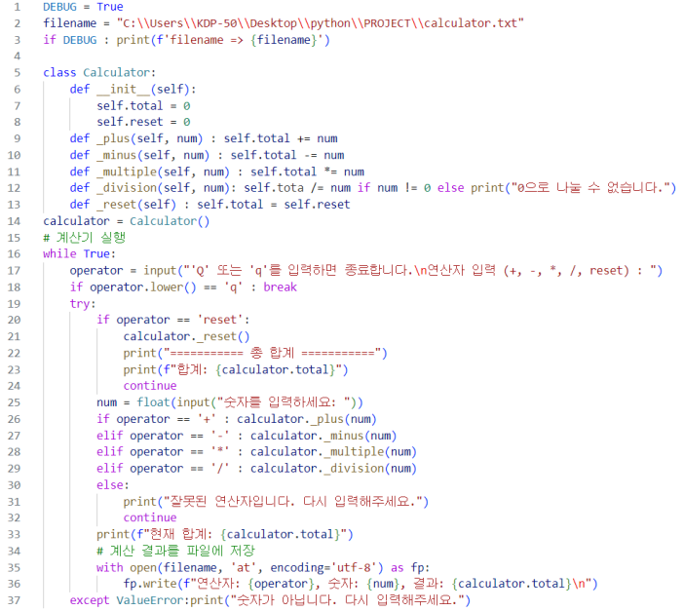
◆계산기 프로그램
▶ 클래스 기반
▶ 데이터 저장 : txt 파일
▶ 클래스명 : Calculator
▶ 속성필드 : Total, Reset
▶ 기능역할 : +, -, ×, ÷, C(reset)
‘Q’,’q’ 입력으로 종료
실행 순서
연산자 입력
종료키 입력
결과값 파일에 저장
숫자 입력
결과값 계산

